Slide 1
Olimpiady Specjalne

Slide 2
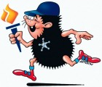
Olimpiady Specjalne
To stowarzyszenie, którego główną działalnością jest organizowanie treningów i zawodów sportowych dla osób z niepełnosprawnością intelektualną. Przez sport zawodnicy rozwijają się zarówno fizycznie, jak i społecznie. Uczą się nowych umiejętności, przełamują własne bariery, stają się bardziej odważni, otwarci i pewni siebie.
Stara się wspierać rodziny zawodników, pomagając im w wysiłkach opiekuńczych.
Pokazując wysiłek sportowy zawodników Olimpiad Specjalnych, ich emocje i radość z uprawiania sportu, stara się przełamywać stereotypy, przyczyniamy się do lepszego zrozumienia, akceptacji i tolerancji wobec osób z niepełnosprawnością intelektualną.

Slide 3
„Pragnę zwyciężyć, lecz jeśli nie będę mógł zwyciężyć niech będę dzielny w swym wysiłku”.
Idea Olimpiad Specjalnych narodziła się w Stanach Zjednoczonych, a jej początki sięgają lat sześćdziesiątych XX wieku, kiedy to Eunice Kennedy Shriver, siostra prezydenta Johna Kennedy’ego, podjęła się stworzenia międzynarodowej organizacji sportowej dla osób z niepełnosprawnością intelektualną. Organizując w 1963 roku pierwsze półkolonie dla młodzieży, przekonała się, jak duże znaczenie dla ich rozwoju ma aktywność fizyczna i zdrowa rywalizacja sportowa. Dziś ruch Olimpiad Specjalnych obejmuje ponad 4 miliony zawodników na całym świecie.
Polska była pierwszym krajem Europy Środkowo-Wschodniej, w którym ruch Olimpiad Specjalnych rozpoczął oficjalną działalność, jeszcze na początku lat osiemdziesiątych. Od tego czasu systematycznie rozwijał się, przede wszystkim dzięki zaangażowaniu i oddaniu rodzin sportowców, trenerów, wolontariuszy i działaczy. Dzięki temu dziś możemy prowadzić działania na najwyższym poziomie, utrzymując wysokie międzynarodowe standardy.

Slide 4
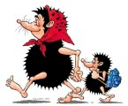
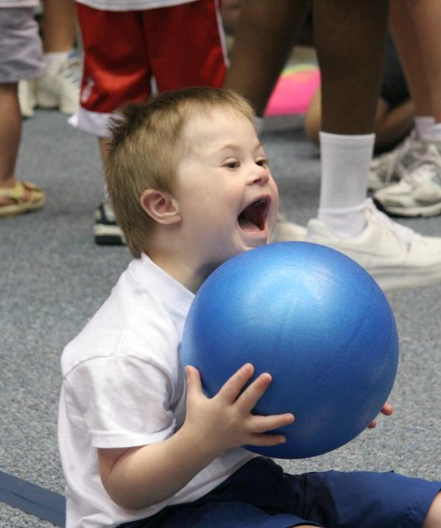
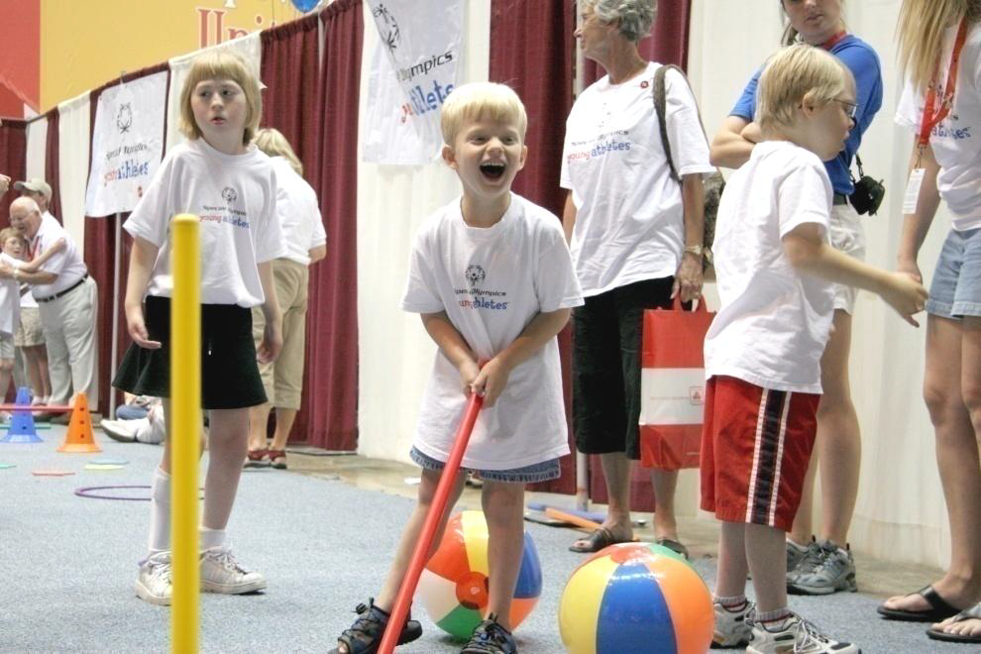
Młodzi sportowcy
Innowacyjny program zabaw sportowych dla dzieci z niepełnosprawnością intelektualną oraz w normie intelektualnej, opracowany w celu wprowadzenia ich w świat sportu, zanim uzyskają prawo wzięcia udziału w zawodach Olimpiad Specjalnych w wieku lat ośmiu.

Slide 5
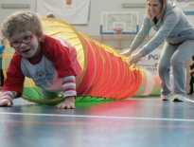

Slide 6
Dyscypliny Olimpiad Specjalnych
Piłka nożna
Tenis stołowy
Bowling
Pływanie
Gimnastyka
Kajakarstwo
Koszykówka
Tenis ziemny
Piłka siatkowa
Badminton
Lekkoatletyka
Żeglarstwo
Hokej halowy
Bocce
Trójbój siłowy
Kolarstwo

Slide 7
Dyscypliny Olimpiad Specjalnych
Narciarstwo biegowe
Łyżwiarstwo
Jazda konna
Narciarstwo alpejskie
Wrotkarstwo
Bieg na rakietach śnieżnych

Slide 8
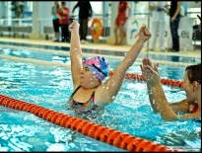
Pływanie
Pływanie to jedna z najbardziej popularnych dyscyplin sportu na świecie. W odróżnieniu od innych sportów jest to także umiejętność życiowa, która zapewnia bezpieczeństwo. Zawodnicy Olimpiad Specjalnych pływają wszystkimi stylami na różnych dystansach, a także w sztafecie.

Slide 9
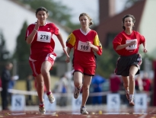
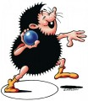
Lekkoatletyka
Lekkoatletyka jest dyscypliną sportową dla zawodników w każdym wieku oraz na każdym poziomie sprawności. Daje możliwość współzawodnictwa każdemu, na jego optymalnym poziomie. Poprzez trening lekkoatletyczny wszyscy uczestnicy mogą rozwijać swoje umiejętności tak, by być w stanie konkurować także na gruncie innych dyscyplin sportu. Zgodnie z duchem Olimpiad Specjalnych, lekkoatletyka oferuje zawodnikom możliwość nauki i rozwoju budowanego poprzez współzawodnictwo oraz zaangażowanie w szeroką aktywność społeczną.

Slide 10
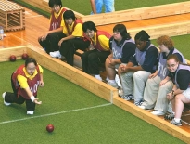
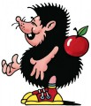
Bocce
Bocce to pochodząca z Włoch gra przypominająca angielską grę w kule (lawn bowls). Do rozgrywania zawodów w ramach tej dyscypliny używane są kule w czerwonym i zielonym kolorze. Rywalizujący ze sobą zawodnicy mogą startować w konkurencji singiel, debel lub w zespołach czteroosobowych.
Głównym założeniem tej dyscypliny jest dążenie przez zawodników przeciwnych drużyn do potoczenia kuli tak, by znalazła się jak najbliżej tzw. palliny. Jest to biała kulka, którą wprowadza się do gry na początku meczu.

Slide 11
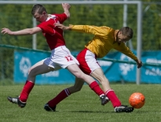
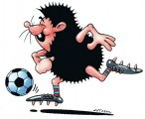
Piłka noża
Piłka noża to jedna z najbardziej popularnych gier zespołowych w programie Olimpiad Specjalnych. Zawodnicy grają w drużynach 5-, 7- i 11-osobowych. Kobieca piłka nożna również jest rozwijana w programie Olimpiad Specjalnych Polska.
Piłka nożna to dyscyplina sportu szczególnie polecana osobom z niepełnosprawnością intelektualną, ponieważ:
- stale angażuje wszystkich uczestników rozgrywek,
- jest łatwa do nauczenia się i dająca szybką satysfakcję z gry,
- pozwala na stosunkowo szybkie rozwijanie swoich umiejętności i zrozumienie zasad gry,
- jest aktywnością doskonale wpływającą na dobrą kondycję i sprawność fizyczną zawodników.

Slide 12
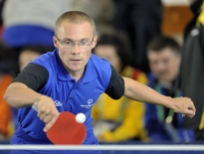
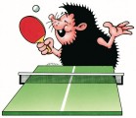
Tenis stołowy
Tenis stołowy to bardzo popularna dyscyplina sportu w programie Olimpiad Specjalnych Polska. Zawody rozgrywane są w konkurencjach: singiel, debel i mikst deblowy.
Korzyści wynikające z trenowania tenisa stołowego:
- polepsza ogólną kondycję fizyczną zawodników,
- poprawia koordynację ręka-oko, kontrolę ciała i poruszanie się,
- uczy zawodników koncentracji na konkretnych zadaniach,
- daje zawodnikom możliwość nawiązywania nowych znajomości,
- zapewnia aktywność, którą można podejmować z rodzeństwem i innymi członkami rodziny,
- tenis stołowy to po prostu fajna zabawa!

Slide 13
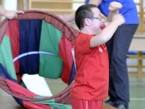
MATP
Program Treningu Aktywności Motorycznej (MATP) jest oficjalnym programem sportowo-rehabilitacyjnym Olimpiad Specjalnych. MATP nawiązuje do dyscyplin sportu uprawianych w Olimpiadach Specjalnych i rozwija się pod patronatem oficjalnych struktur na poziomie zarówno lokalnym, jak i regionalnym oraz ogólnokrajowym.
Jest to program rehabilitacyjno-treningowy dla osób, które z różnych przyczyn nie mogą brać udziału w zawodach w oficjalnych dyscyplinach sportu Olimpiad Specjalnych. Program MATP podkreśla korzyści systematycznej i konsekwentnej pracy terapeuty z zawodnikiem. W odróżnieniu od dyscyplin sportowych, w programie nie występuje element współzawodnictwa pomiędzy uczestnikami oraz ścisłego przestrzegania przepisów i zasad. Terapeuta dostosowuje przepisy MATP do poziomu sprawności zawodników, tak by mogli oni zademonstrować swoje maksymalne możliwości. Zawodnicy korzystają z fizycznej pomocy terapeuty oraz z zaadaptowanego do ich potrzeb sprzętu.

Slide 14
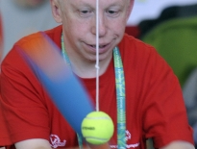
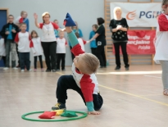
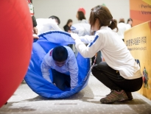
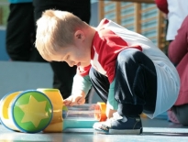
Celem programu jest przygotowanie zawodnika do uczestnictwa w zawodach w oficjalnych dyscyplinach sportu Olimpiad Specjalnych. Zawodnik, który gotowy jest do udziału w konkurencjach oficjalnych, przechodzi do kolejnego etapu udziału w Olimpiadach Specjalnych i nie może uczestniczyć w programie MATP. Przykłady konkurencji w oficjalnych zawodach Olimpiad Specjalnych dla osób o najniższej sprawności to: w lekkiej atletyce – np. rzut piłeczką palantową, skok w dal z miejsca, chód z asystą 25 m; w pływaniu – 10 m z asystą; w piłce nożnej – próby sprawnościowe indywidualnego konkursu sprawności.
Program MATP dedykowany jest osobom, które nie mogą uczestniczyć w oficjalnych treningach i zawodach sportowych Olimpiad Specjalnych z powodu współistniejących z niepełnosprawnością intelektualną niepełnosprawności fizycznych, uniemożliwiających udział w oferowanych dyscyplinach sportu w ramach Olimpiad Specjalnych lub niemożności zrozumienia i przestrzegania zasad współzawodnictwa i przepisów sportowych Olimpiad Specjalnych, np. z powodu niepełnosprawności intelektualnej w stopniu głębokim.

Slide 15
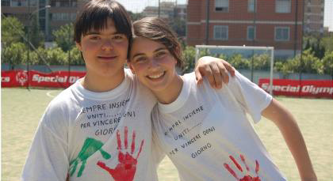
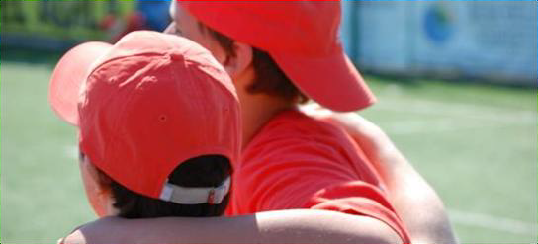
Sporty zunifikowane
Sporty Zunifikowane (Unified Sports®) pozwalają trenować i rywalizować wspólnie sportowcom niepełnosprawnym i w normie intelektualnej. Przez cały rok sportowcy programu Sportów Zunifikowanych uprawiają różne dyscypliny, od koszykówki, poprzez golf, po łyżwiarstwo figurowe,
dzięki czemu podnoszą swą sprawność fizyczną i umiejętności, stawiają czoła rywalom oraz świetnie się bawią.
Podczas zawodów jesteśmy drużyną,
po zawodach jesteśmy przyjaciółmi

Slide 16
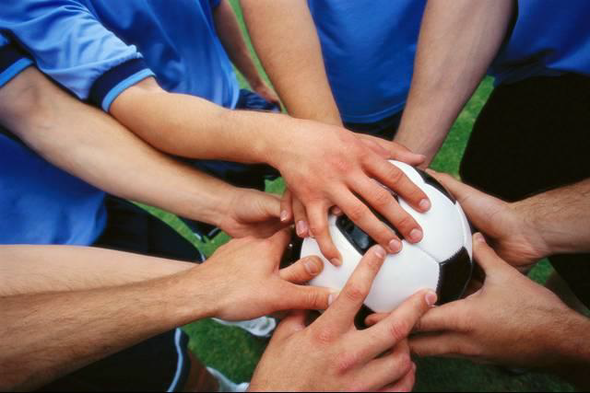
Sporty zunifikowane Koncepcja połączenia sportowców z niepełnosprawnością intelektualną i tych w normie intelektualnej (których nazywamy partnerami) po raz pierwszy została wprowadzona w Stanach Zjednoczonych w połowie lat 80., pomysł ten miał na celu postawienie nowego wyzwania przed sprawniejszymi zawodnikami i wspieranie równości oraz integracji. Pierwsze sportowe doświadczenia w tej dziedzinie zdobywali członkowie Special Olympics wraz z zawodowymi koszykarzami NBA, których współpraca trwa do dziś.
Największą popularnością w sportach zunifikowanych dzisiaj cieszy się :
• piłka nożna,
• koszykówka,
• piłka ręczna,
• hokej halowy.
Dyscypliny sportowe z dużą szansą na rozwój:
żeglarstwo, badminton, bocce, kregle (bowling), kolarstwo, golf, tenis stołowy, tenis, .....

Slide 17
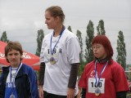
Dziękuję za uwagę i zapraszam na stronę
www.olimpiadyspecjalne.pl

